Slide 1
向量
我是董美琪

Slide 2
01
基本概念

Slide 3
基本概念
向量： 既有大小又有方向的量，也称矢量
标量： 只有大小没有方向的量。OA
向量的表示方法：
A
O

Slide 4
02
运算法则

Slide 5


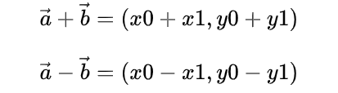

加减运算
已知：
则有：

Slide 6

向量的大小

Slide 7
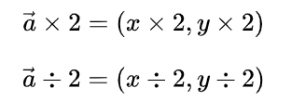


向量的乘除
1. 与标量的乘除：
2. 向量与向量的点乘： 计算出的是长度
1. 求b向量在a向量身上的投影
2. 求两个向量的夹角

